Slide 2
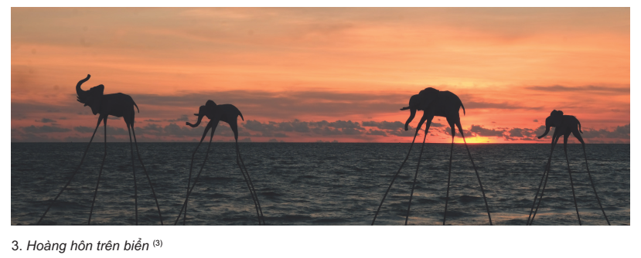

Slide 3
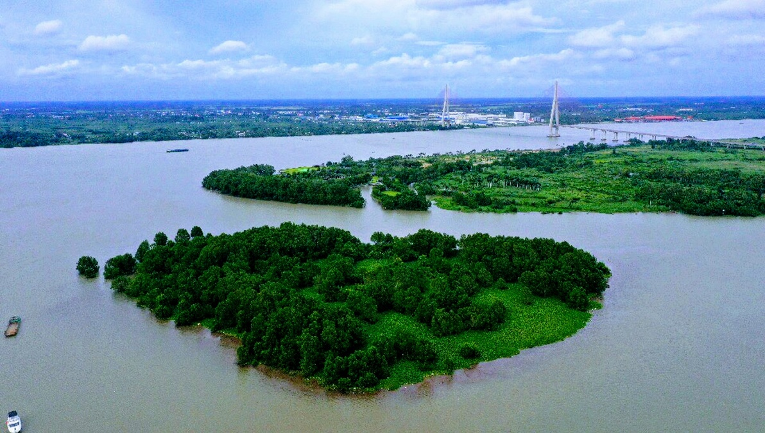
4. Miền sông nước (Cồn Ấu, thành phố Cần Thơ)

Slide 4
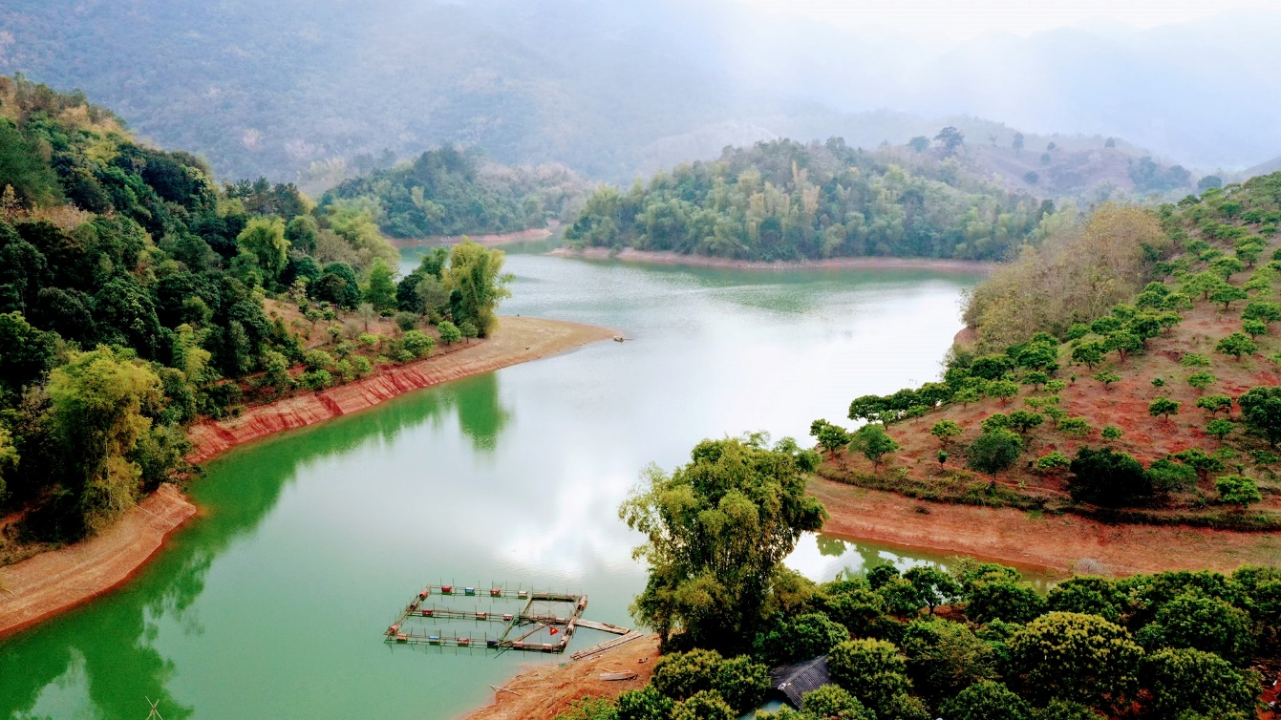
5. Hồ trên núi (Chiềng Khoi, danh lam thắng cảnh ở huyện Yên Châu, tỉnh Sơn La)

Slide 5
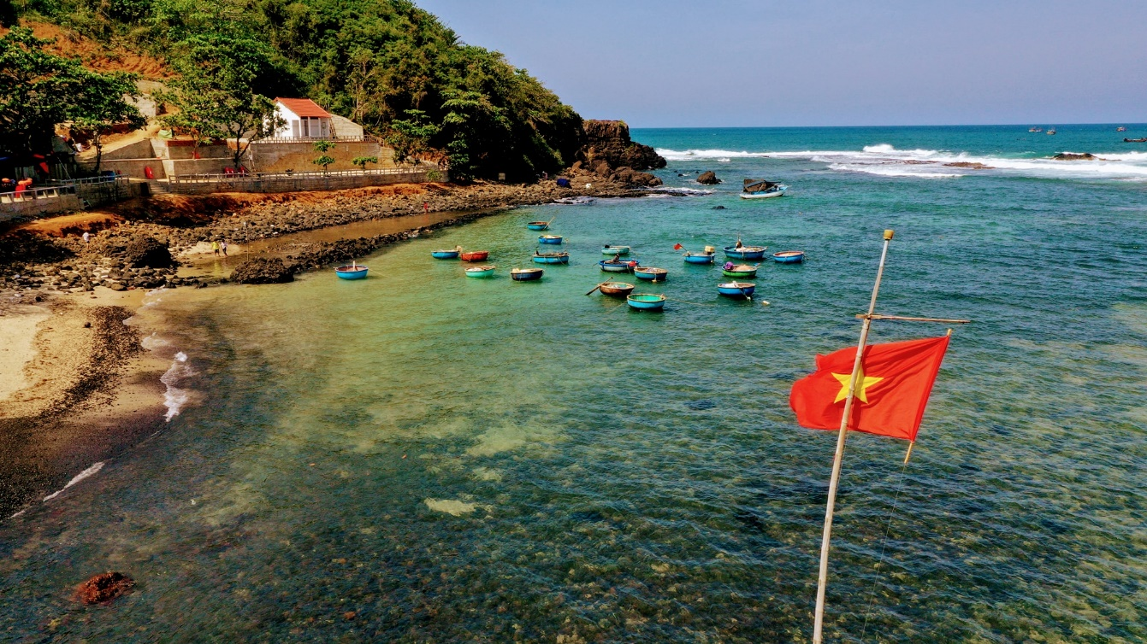
6. Cảnh biển (Danh thắng Ba Làng An, xã Tịnh Kỳ, thành phố Quảng Ngãi, tỉnh Quảng Ngãi)

Slide 7
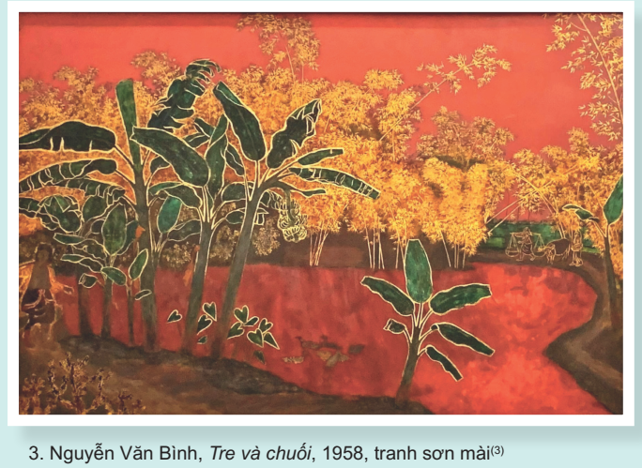

Slide 8
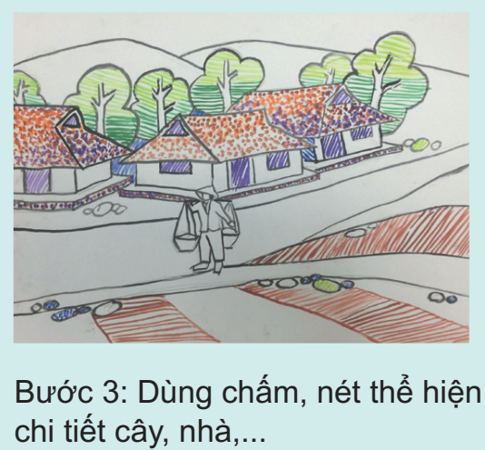
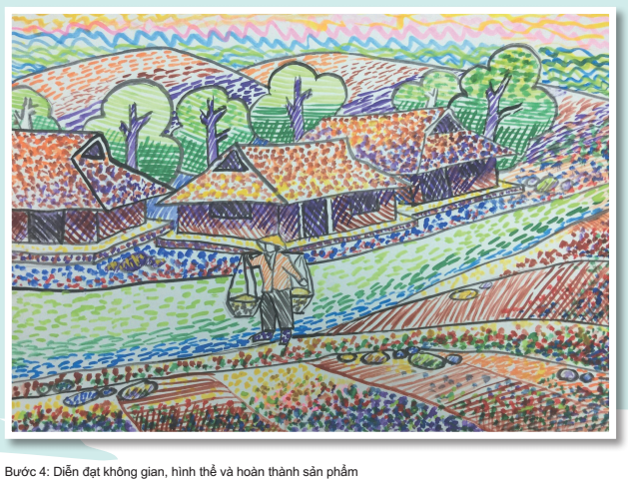

Slide 9
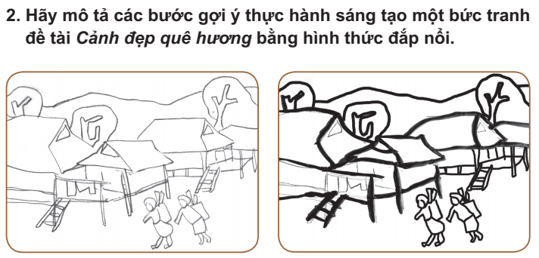

Slide 10
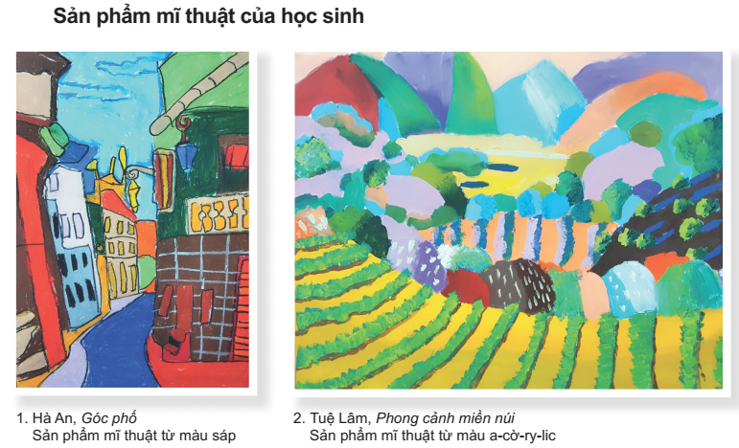

Slide 11
